Slide 1
Projekt novostavby zadaného objektu v rozsahu projektu pro provedení stavby
Vysoká škola technická a ekonomická v Českých Budějovicích
Autor: Bc. Daniel Lenthár
Vedoucí: doc. Dr. Ing. Luboš Podolka
Oponent: Ing. Milena Štanclová

Slide 2
Cíl práce
Cílem práce je pro zadaný objekt (předána studie objektu, nebo projekt pro stavební povolení stavební část) vypracovat min. 4 části projektové dokumentace definované ve stavebním zákonu, tj. textovou i výkresovou část.

Slide 3
Výzkumný problém a metodika práce
Začlenění objektu do již stávající zástavby a městské části
Vytvoření projektové dokumentace v rozsahu pro provedení stavby
D.1.1 - Architektonicko-stavební řešení
D.1.2 - Stavebně konstrukční řešení
D.1.3 - Požárně bezpečnostní řešení
D.1.4 - Technika prostředí staveb

Slide 4
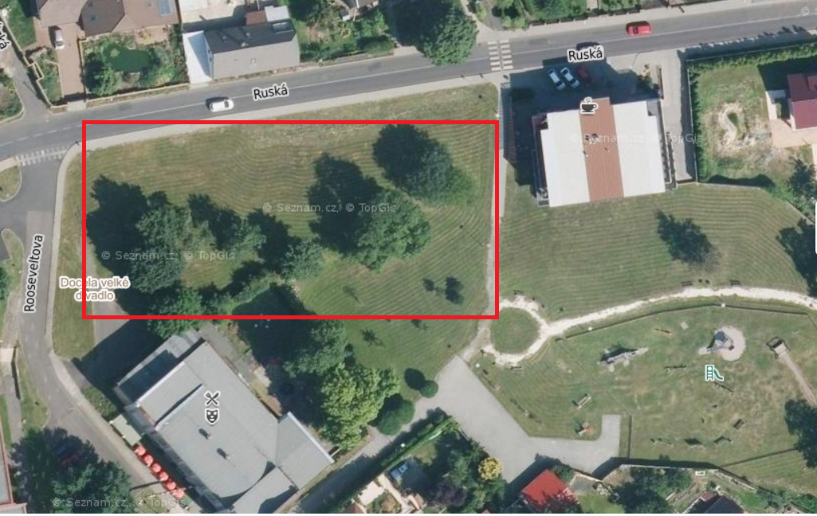
Umístění stavby
Město: Litvínov
Dotčené parcely: 805/1, 805/2 (338,200m.n.m.)
Zdroj: mapy.cz [12.6.2017]

Slide 5
Údaje stavby
Zastavěna plocha: 1 115 m2
Obstavěný prostor: 18 955 m3
Užitná plocha 1.NP: 651 m2
Užitná plocha 2.NP – 4.NP: 480 m2
Užitná plocha 5.NP: 59 m2
Užitná plocha celkem: 4583 m2
Počet bytových jednotek: 19 (z toho 2 pro ZTP)
Počet trvalých osob: 57
Počet pracovníků: 2
Počet osob ostatní: 15 posilovna

Slide 6
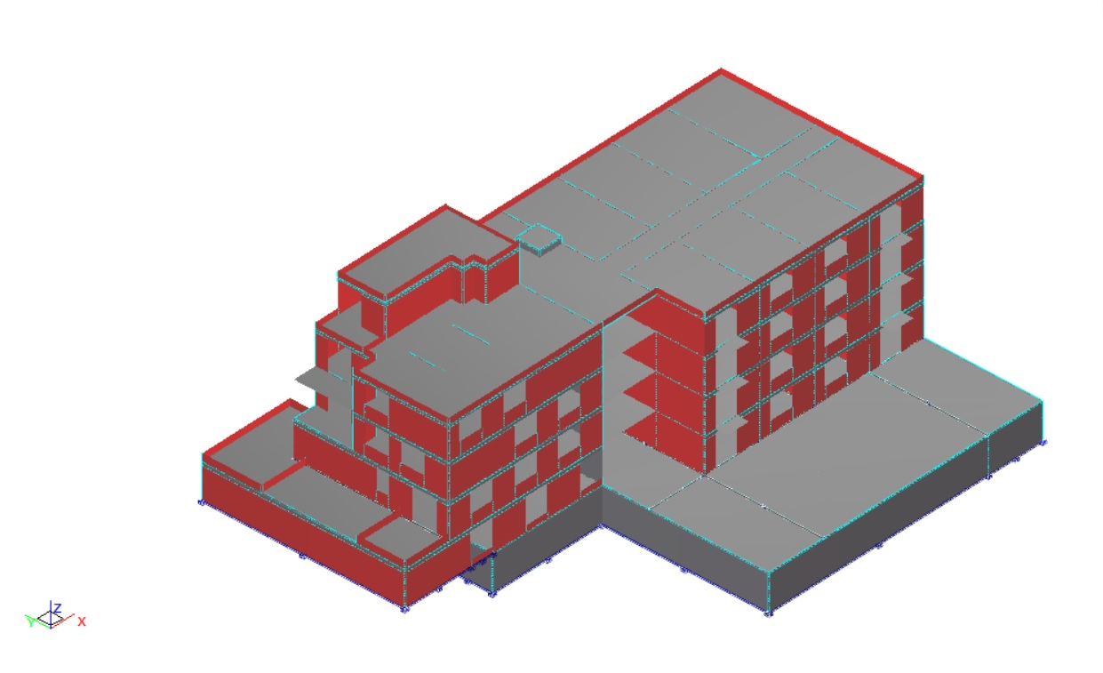
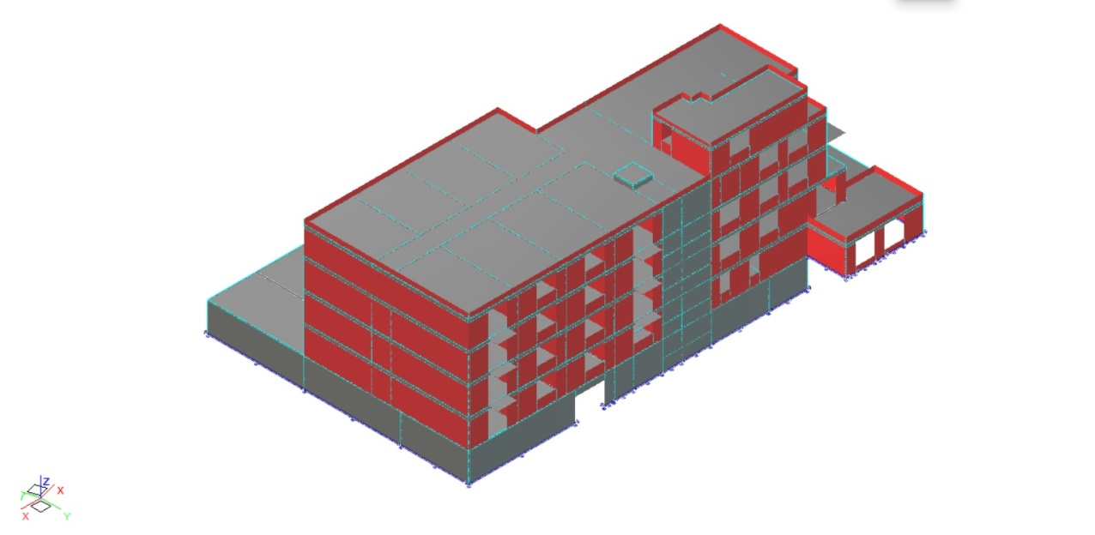
Vizualizace
Zdroj: Vlastní [12.6.2017]

Slide 7
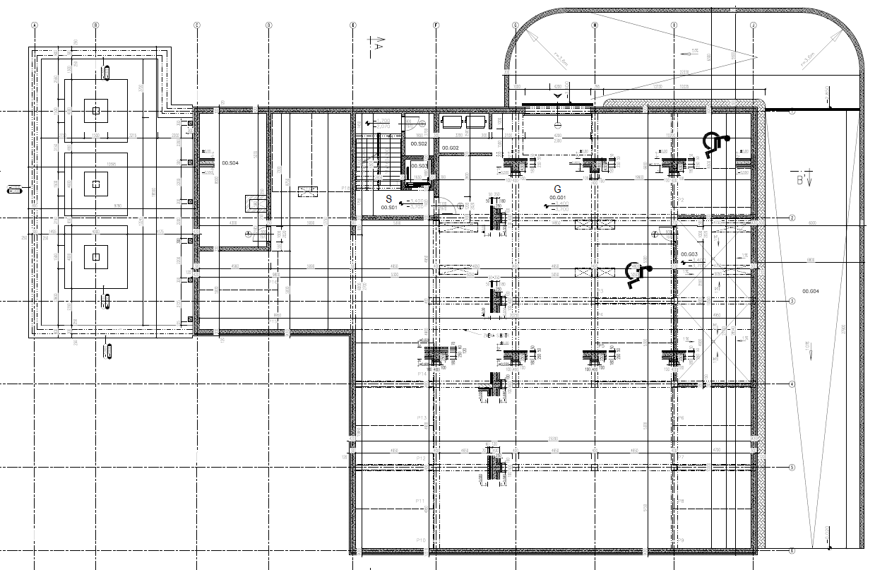
Dispozice objektu
1.PP
Zdroj: Vlastní [12.6.2017]

Slide 8
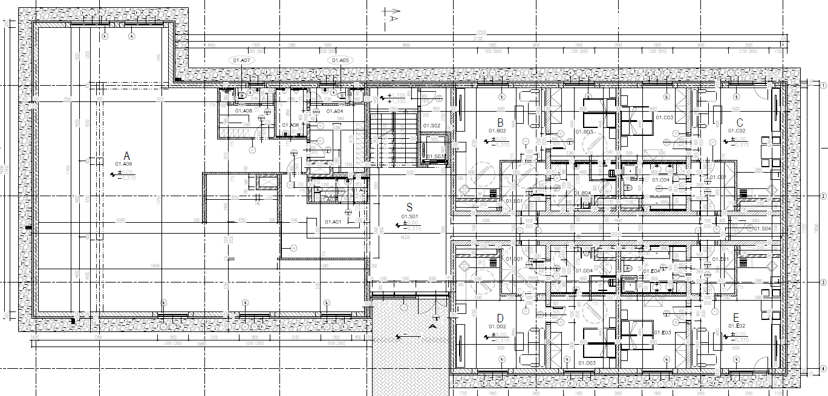
1.NP
Zdroj: Vlastní [12.6.2017]

Slide 9
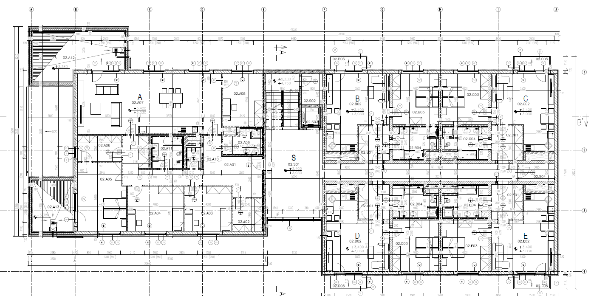
2.NP
Zdroj: Vlastní [12.6.2017]

Slide 10
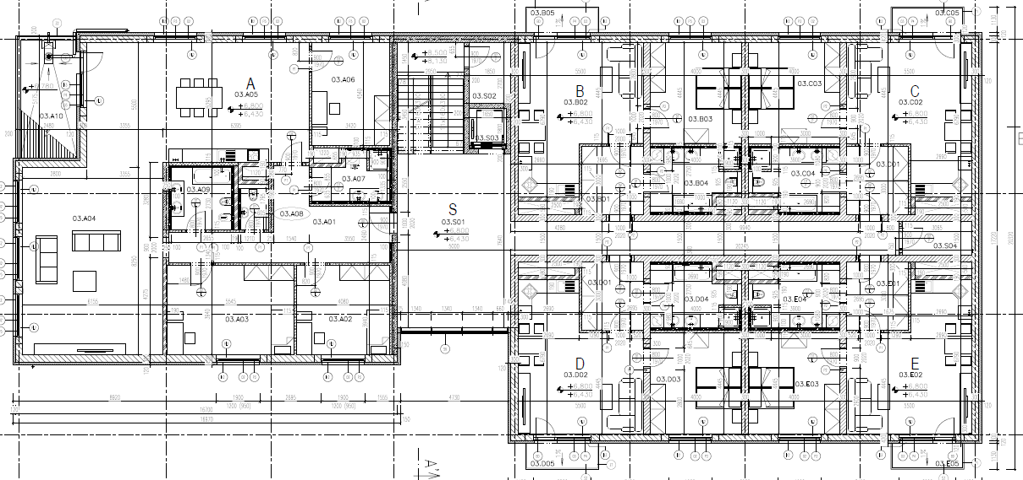
3.NP
Zdroj: Vlastní [12.6.2017]

Slide 11
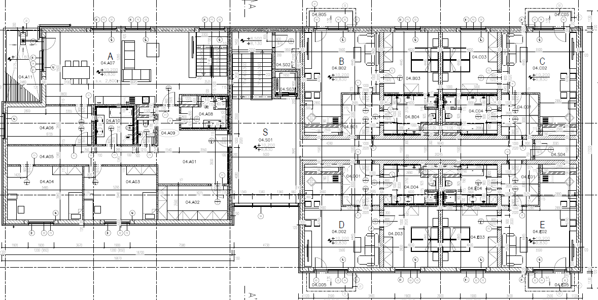
4.NP
Zdroj: Vlastní [12.6.2017]

Slide 12
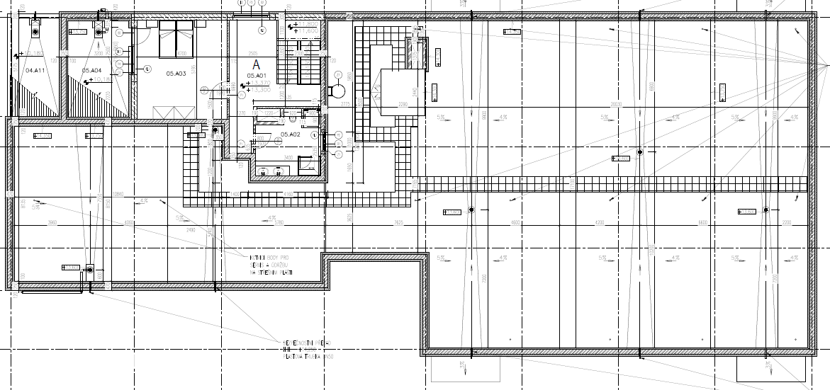
5.NP
Zdroj: Vlastní [12.6.2017]

Slide 13
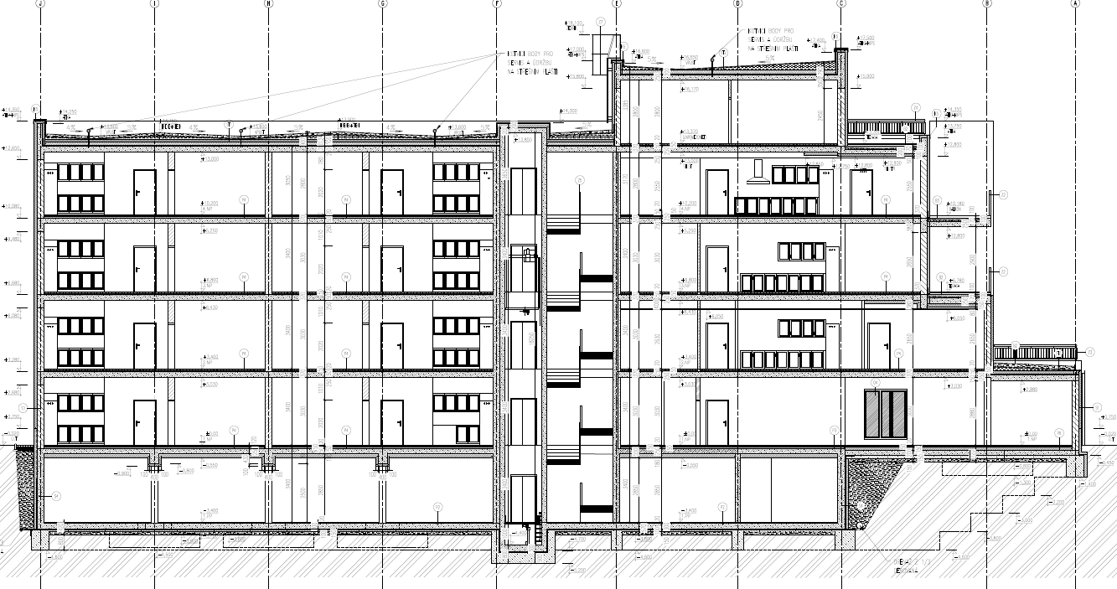
ŘEZ
Zdroj: Vlastní [12.6.2017]

Slide 14
Závěrečné shrnutí
Vytvoření PD v rozsahu pro DPS
Architektonicko-stavební řešení
Stavebně konstrukční řešení (FEAT 2000)
Požárně bezpečnostní řešení
Technika prostředí staveb (VZT, ZI, UT)
Cíl práce byl splněn

Slide 15
Děkuji za pozornost

Slide 16
Otázky vedoucího práce
Jaké detaily na obvodovém plášti bytového domu by bylo vhodné doplnit, aby potenciální zhotovitel měl představu o navrženém řešení, např. řešení podlahy terasa a kotvení zábradlí, řešení balkónů - podlaha a kotvení zábradlí, ...

